Slide 1
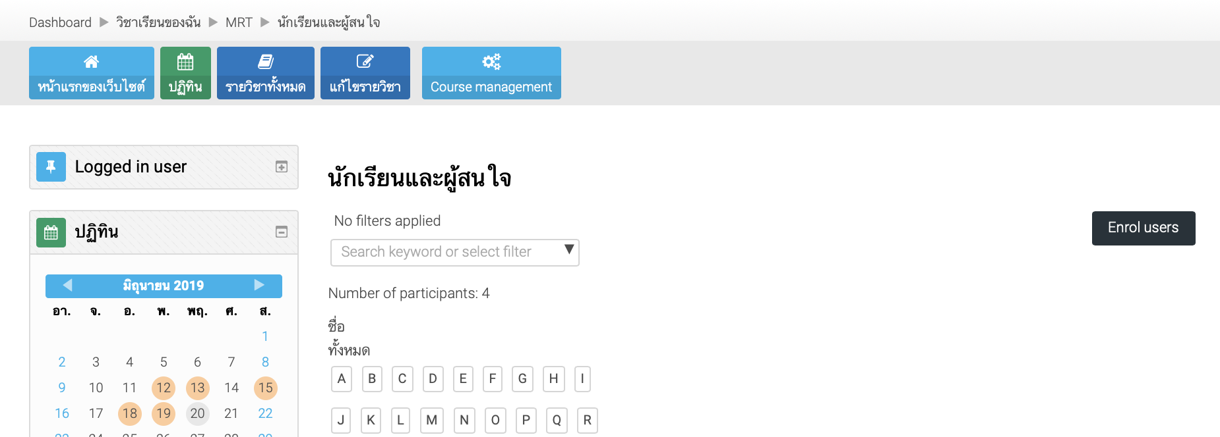
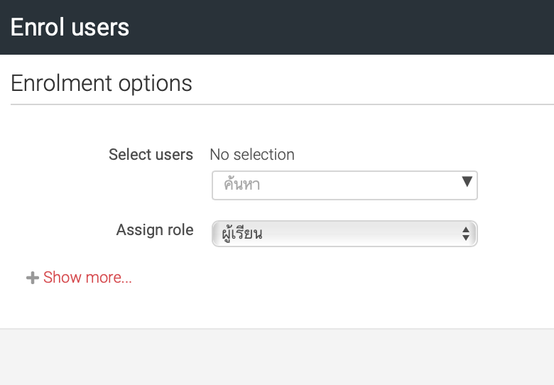
การจัดการสมาชิก
การนำผู้เรียนเข้าชั้นเรียน (Enroll users)
เมื่อผู้สอนได้รับมอบหมายให้สอนในรายวิชา และได้ด้ออกแบบการเรียนการสอนแล้ว ผู้สอนต้องทำการจัดการสิทธิ์ของผู้ใช้งาน โดยการนำรายชื่อผู้เรียนเข้าสู่รายวิชาที่สอน มีขั้นตอนดังนี้
1. คลิกเลือกรายวิชาที่ต้องการนำผู้เรียนเข้าสู่สู่รายวิชาที่สอน แล้วคลิกที่ปุ่ม Course
management
2. ที่แถบนักเรียน คลิกที่ นักเรียนและผู้สนใจ แล้วคลิกที่ Enroll users
3. จะปรากฏหน้าต่างดังภาพ แล้วคลิกที่ + Show more... เพื่อขยายช่องกำหนด
รายละเอียดเพิ่มเติม
1
2
2
3

Slide 2
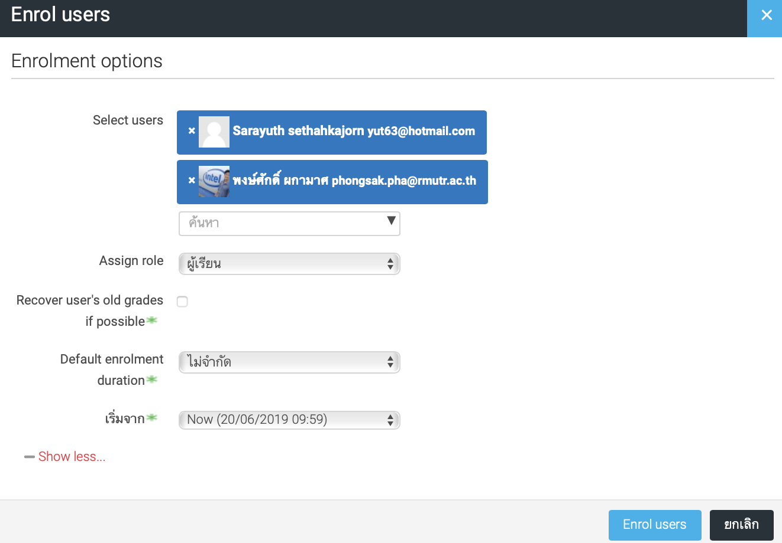
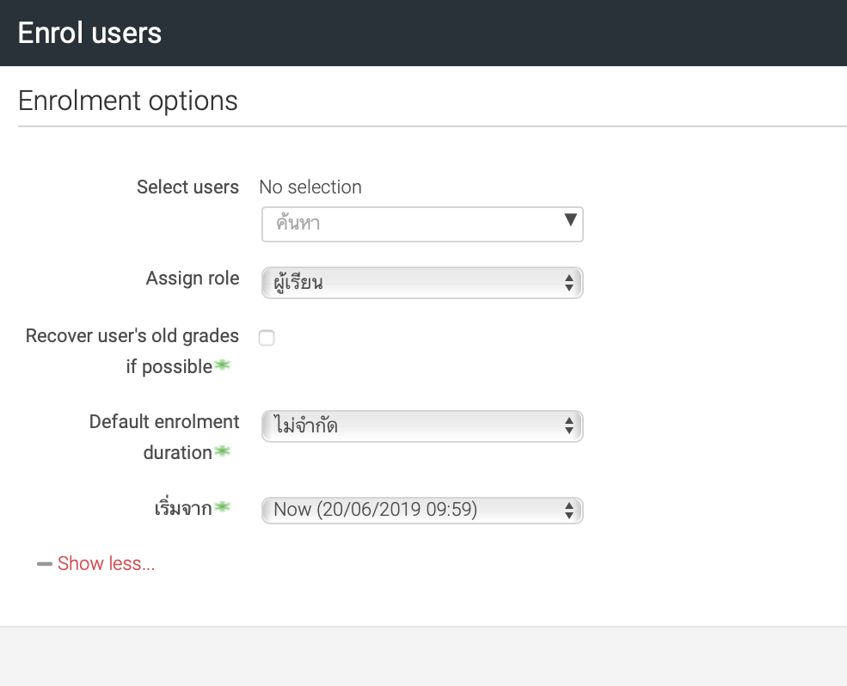
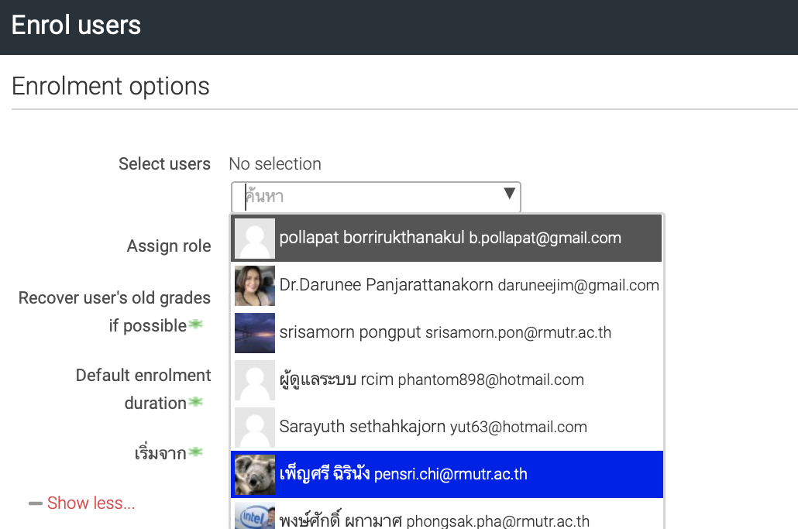
การนำผู้เรียนเข้าชั้นเรียน (Enroll users) (ต่อ)
4. ที่ช่อง Select users คลิกที่ลูกศร ในช่องค้นหา เพื่อหารายชื่อผู้เรียนที่มีในระบบเข้าสู่รายวิชาที่สอน
5. เลือกชื่อผู้เรียนเข้าสู่สู่รายวิชาที่สอน
6. แล้วคลิกที่ Enroll users อีกครั้ง
4
5
6

Slide 3
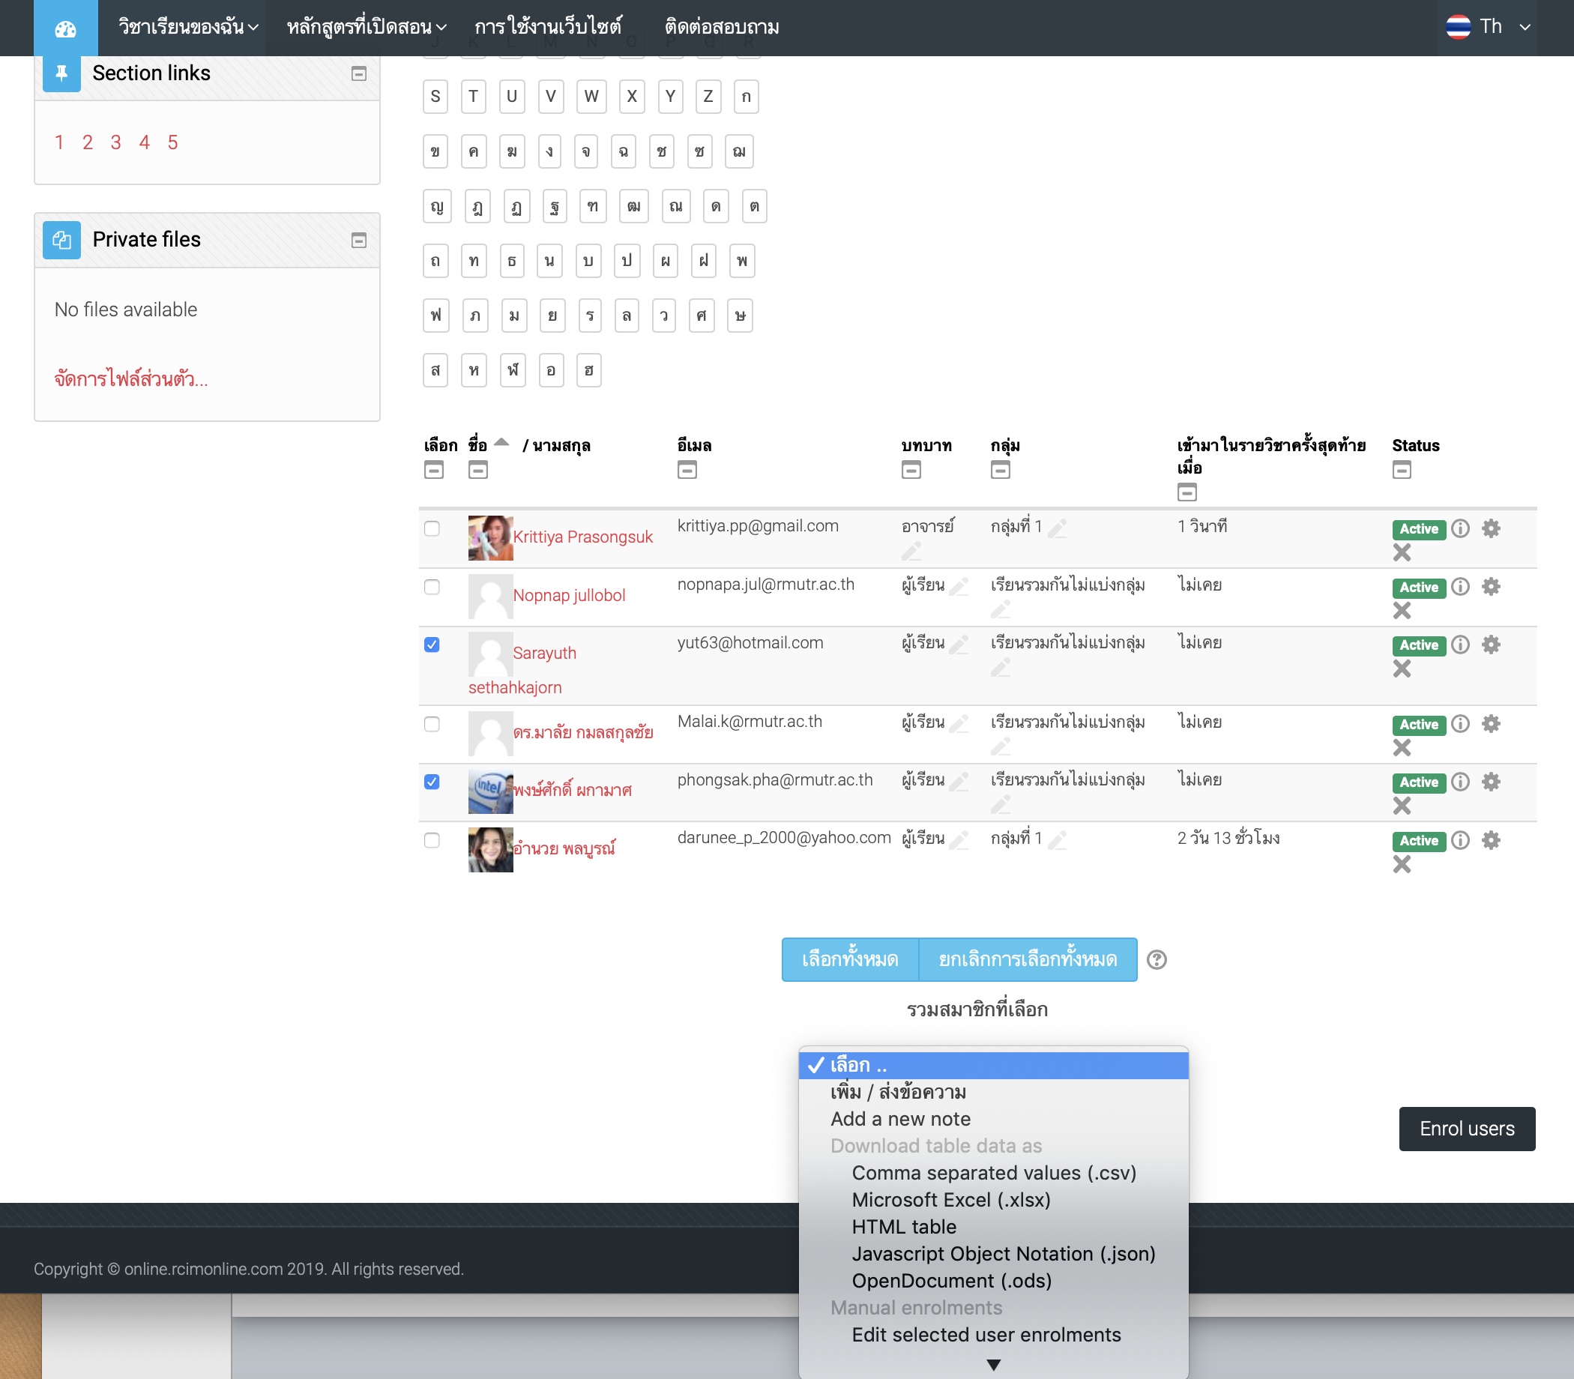
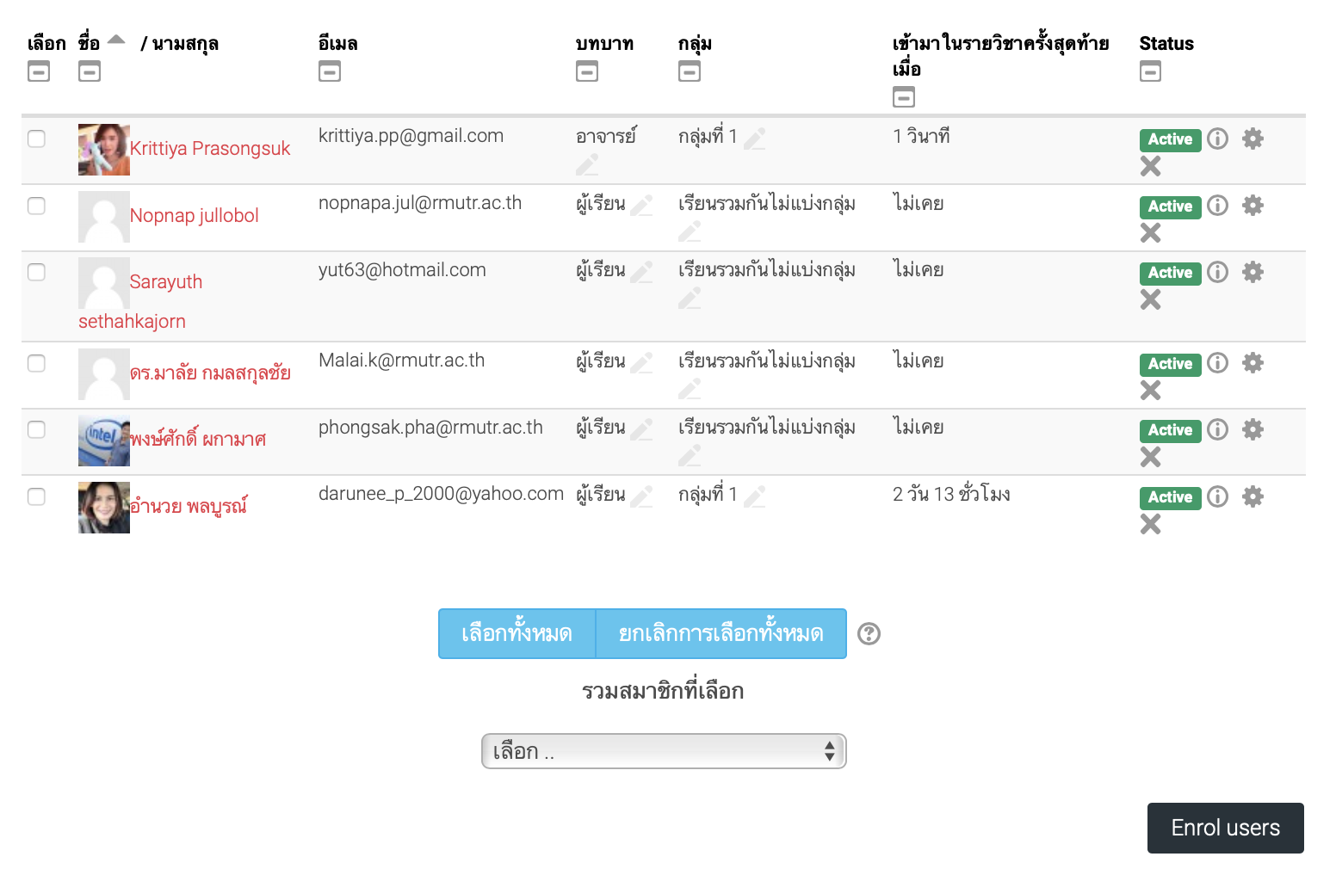
การนำผู้เรียนเข้าชั้นเรียน (Enroll users) (ต่อ)
7. จะแสดงรายชื่อผู้เรียนที่ถูกนำเข้าห้องเรียนเพิ่มดังภาพ
8. หากผู้สอนต้องการส่งข้อความถึงผู้เรียนสามารถคลิกที่ช่องเลือก เพิ่ม / ส่งข้อความ ถึงผู้เรียนที่ ระบุได้ โดยการคลิกที่ช่องสี่เหลี่ยมหน้ารายชื่อผู้เรียน แล้วส่งข้อความถึงผู้เรียนหลายคนได้พร้อมกัน
7
8

Slide 4
การลบชื่อผู้เรียนออกจากรายวิชา
1. คลิกที่เครื่องหมาย บริเวณด้านขวาของรายชื่อผู้เรียนนั้น ๆ 2. ระบบจะถามเพื่อทำการยืนยันการลบรายชื่อผู้เรียน ให้คลิกที่ปุ่ม “ออกจากการเป็นสมาชิก” เพื่อลบ หรือคลิกปุ่ม “ยกเลิก” เพื่อยกเลิกการลบรายชื่อผู้เรียน 3. ระบบจะแสดงรายชื่อที่เหลืออยู่ในระบบภายหลังจากดำเนินการลบเรียบร้อยแล้ว
1
2

Slide 5
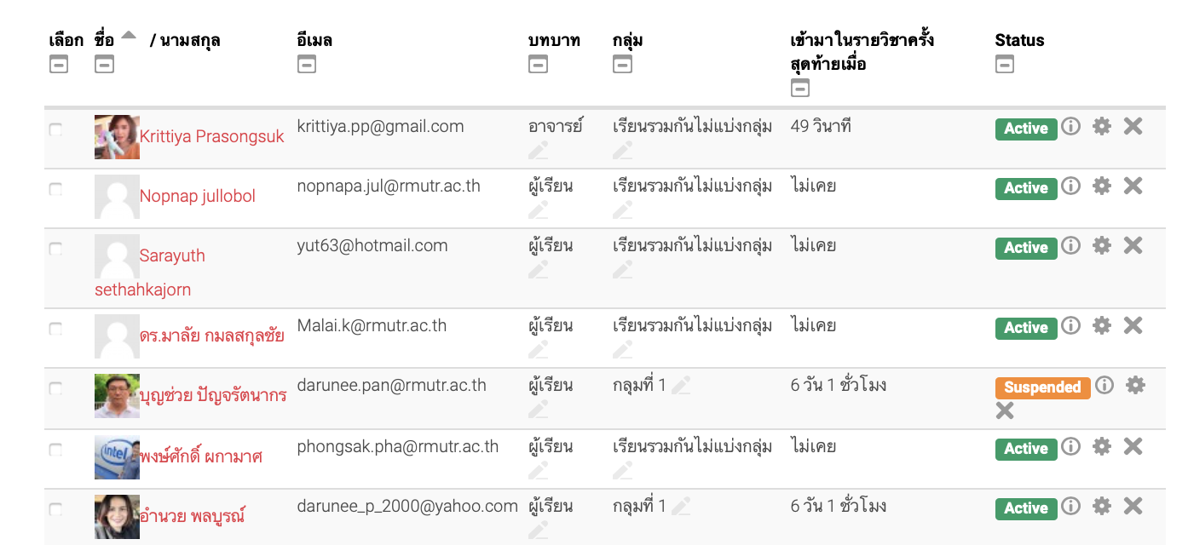
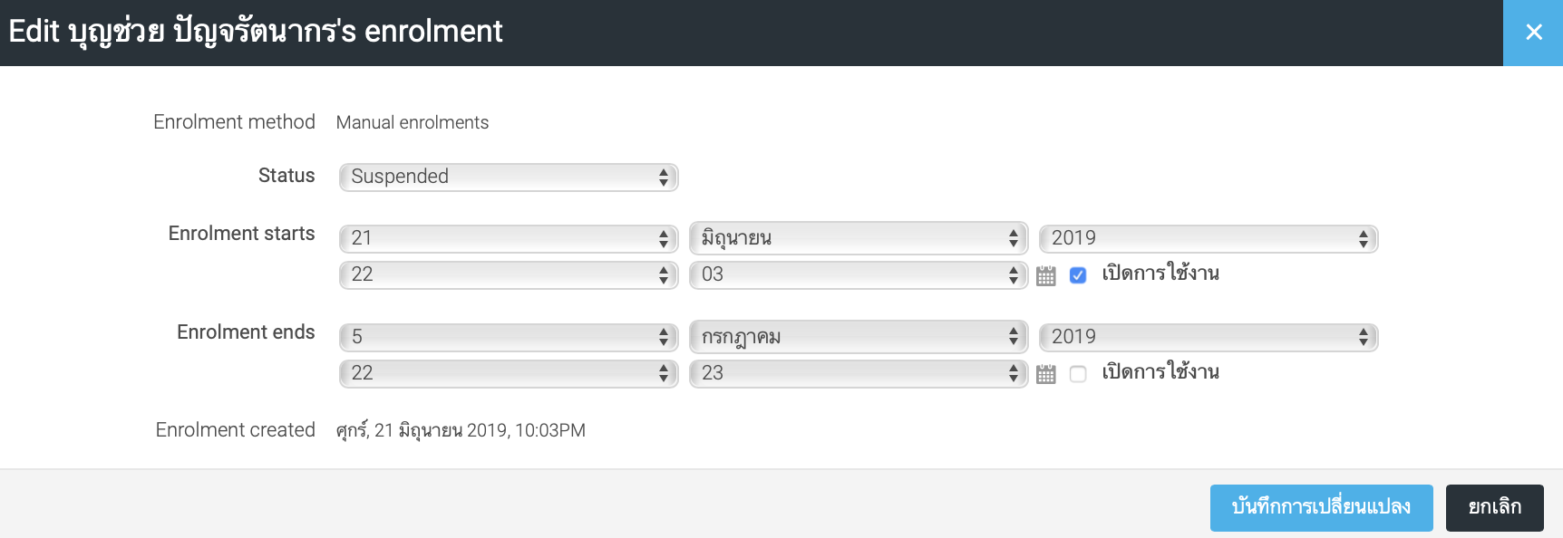
การระงับสิทธิ์การเข้าถึงรายวิชา
1. คลิกที่เครื่องหมาย บริเวณด้านขวาของรายชื่อ ผู้เรียนนั้น ๆ
2. เลือกสถานะ เป็น Suspended แล้วกำหนดวันเวลาที่ระงับการเข้าถึงรายวิชาตามต้องการ
3. ระบบจะแสดงรายชื่อที่ระงับการเข้าถึงรายวิชา
3
2

Slide 6
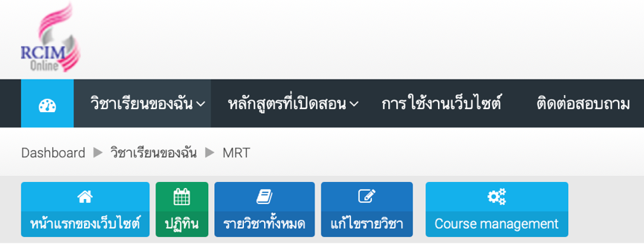
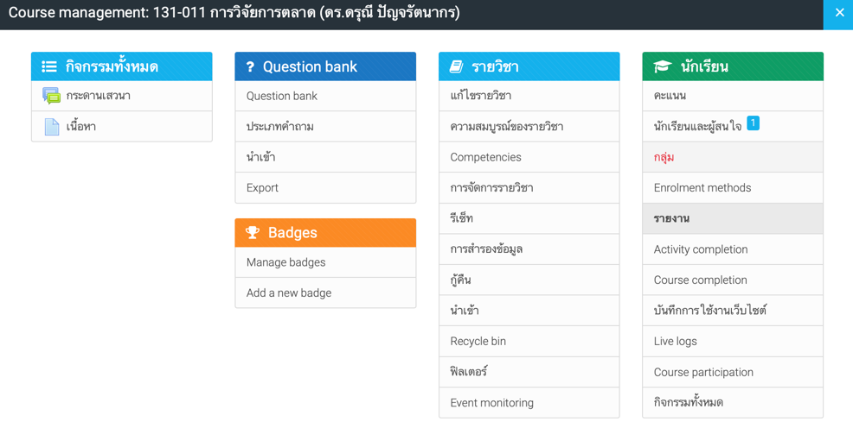
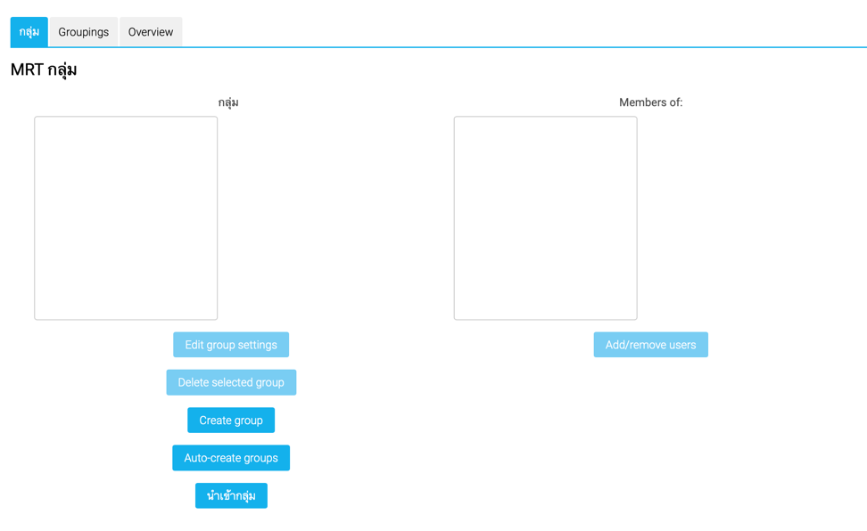
กลุ่ม (Group)
กลุ่มนั้นมีไว้เพื่อทำให้การจัดการสมาชิกนั้นง่ายขึ้น เช่น การส่งงาน การตอบคำถาม และการจัดกิจกรรมการเรียนการสอน เป็นต้น ในการจัดการกลุ่มนั้นจะแบ่งหัวข้อต่าง ๆ ดังนี้
การจัดการกลุ่ม
การสร้างกลุ่ม
1. คลิกเข้าไปในหลักสูตรรายวิชา แล้วคลิกที่ Course management
2. ที่แถบผู้เรียน คลิกที่ กลุ่ม
3. คลิกที่ปุ่ม Create group เพื่อสร้างกลุ่มในรายวิชา
1
2
3

Slide 7
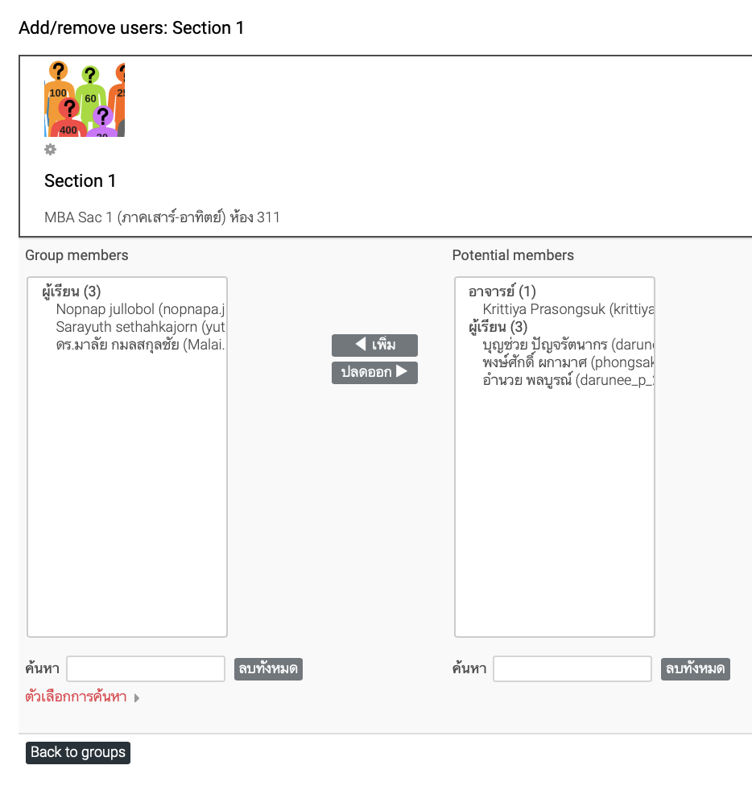
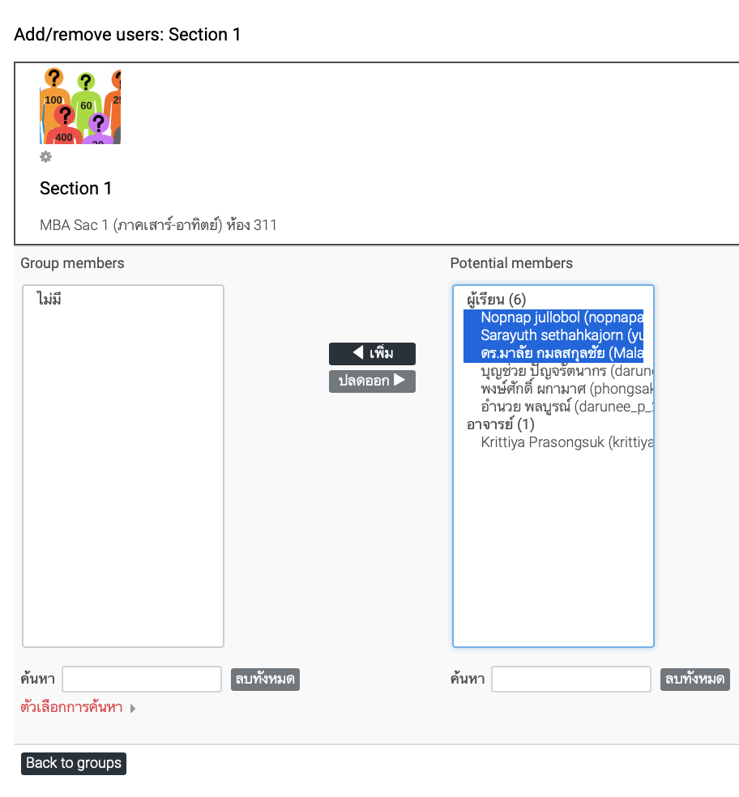
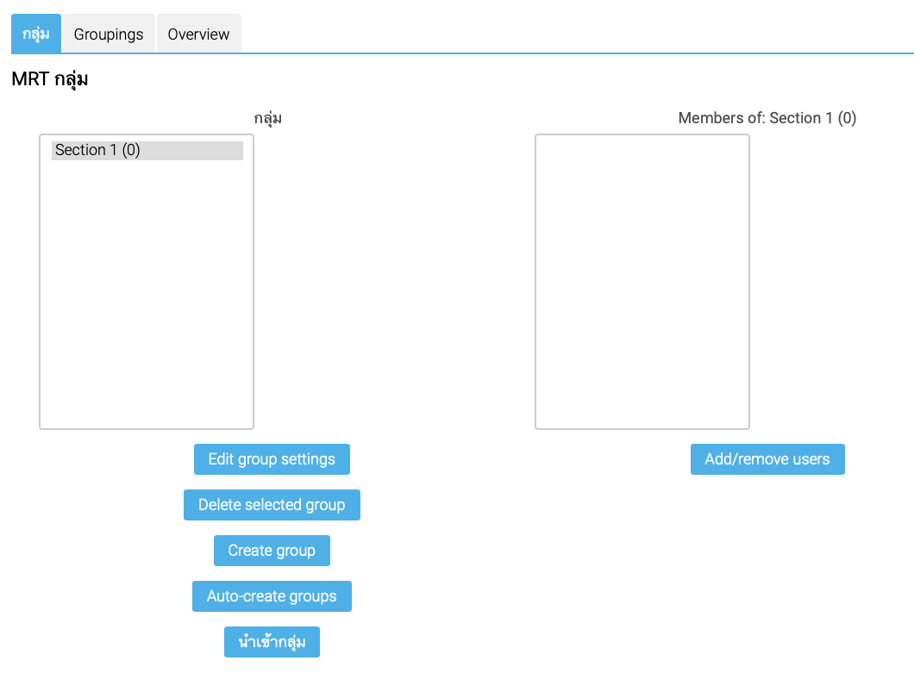
กลุ่ม (Group) (ต่อ)
5. ทำการเพิ่มสมาชิกเข้ากลุ่ม โดยคลิกเลือกที่กลุ่มที่ต้องการเพิ่มสมาชิกเข้ากลุ่ม แล้วคลิกที่ Add/Remove users ตามลำดับ
6. คลิกเลือกสมาชิกเสร็จแล้วคลิกที่ปุ่ม เพิ่ม สมาชิกเข้ากลุ่ม เสร็จแล้วคลิกปุ่ม Back to groups
5
6
5
6

Slide 8
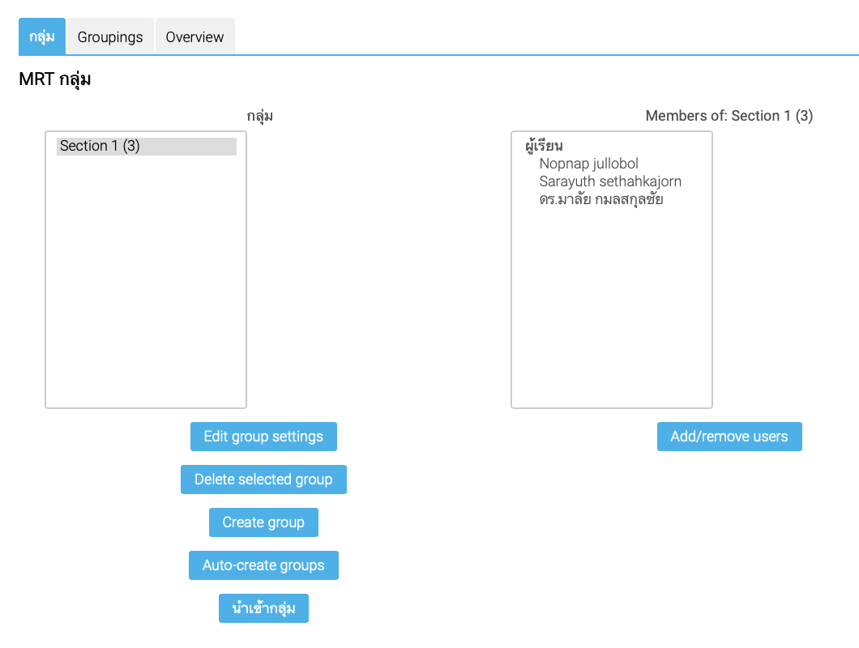
กลุ่ม (Group) (ต่อ)
7. จะปรากฏรายชื่อผู้เรียนที่นำเข้ากลุ่ม ดังรูป
7

Slide 9
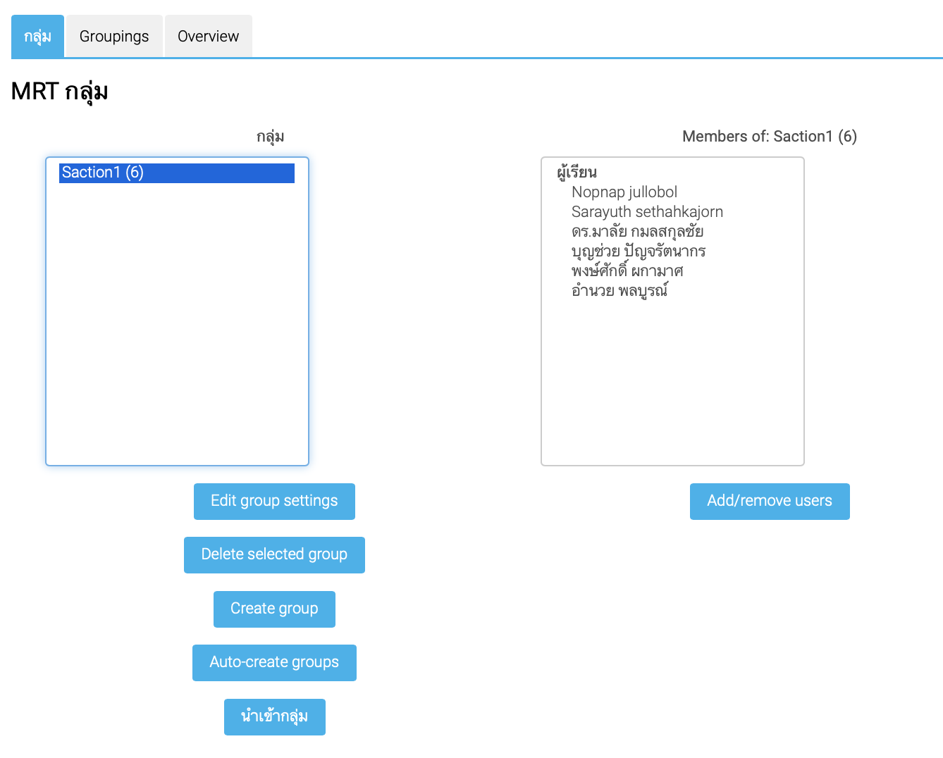
การลบกลุ่ม
1. คลิกเข้าไปในหลักสูตรรายวิชา แล้วคลิกที่ Course management
2. ที่แถบผู้เรียน คลิกที่ กลุ่ม
3. เลือกกลุ่มที่ต้องการลบ จากนั้นคลิกที่ปุ่ม Delete selected group
4. ระบบจะเตือนให้ยืนยันการลบกลุ่มที่เลือก
3
4
3

Slide 10
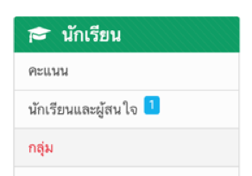
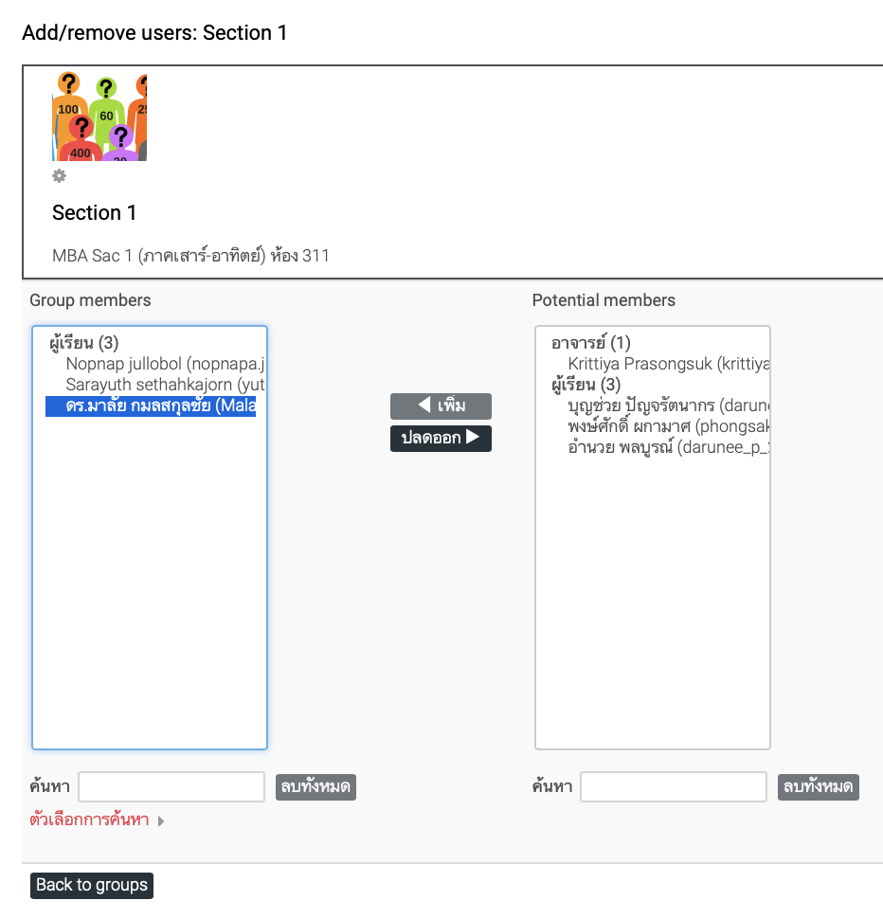
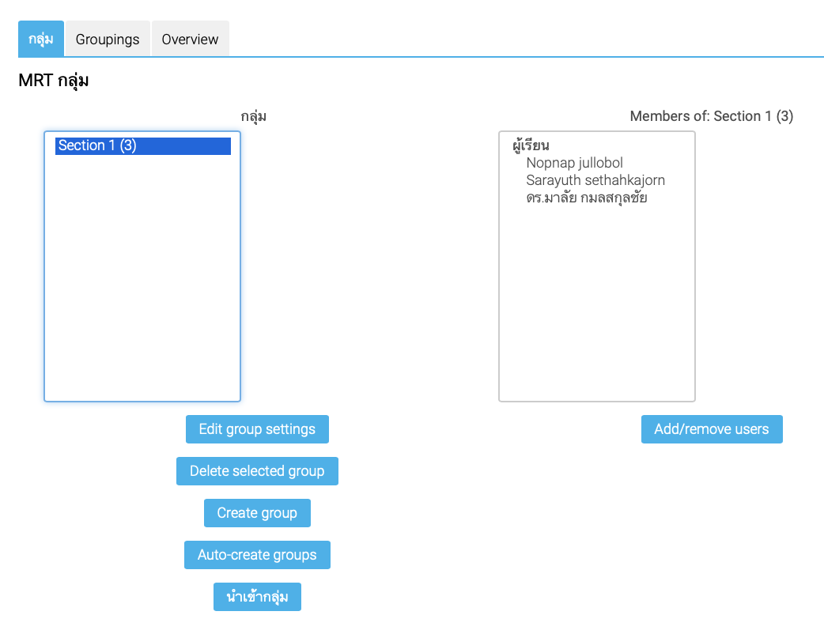
การลบสมาชิกกลุ่ม
1
1. คลิกเข้าไปในหลักสูตรรายวิชา แล้วคลิกที่ Course management
2. ที่แถบผู้เรียน คลิกที่ กลุ่ม
3. ให้เลือกกลุ่มที่ต้องการลบสมาชิก จากนั้นคลิกปุ่ม Add/Remove users
4. ทำการลบสมาชิกออกจากกลุ่ม โดยคลิกเลือกที่ชื่อสมาชิกที่ต้องการลบออกจากกลุ่ม
ทางด้านซ้ายมือ แล้วคลิกที่ปุ่ม ปลดออก
2
3
4
3

Slide 11
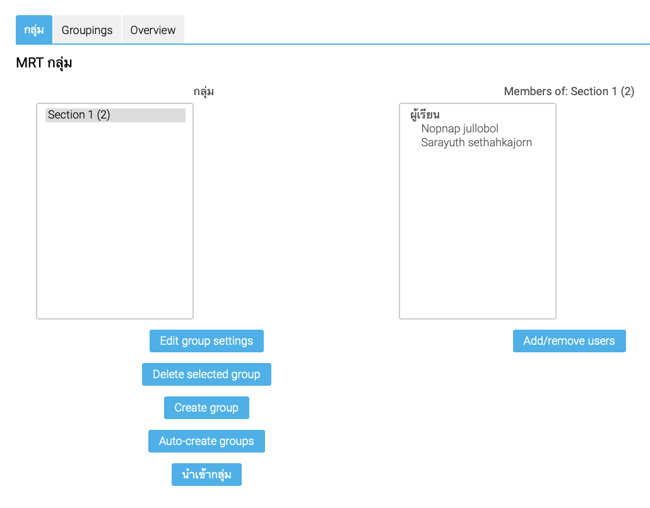
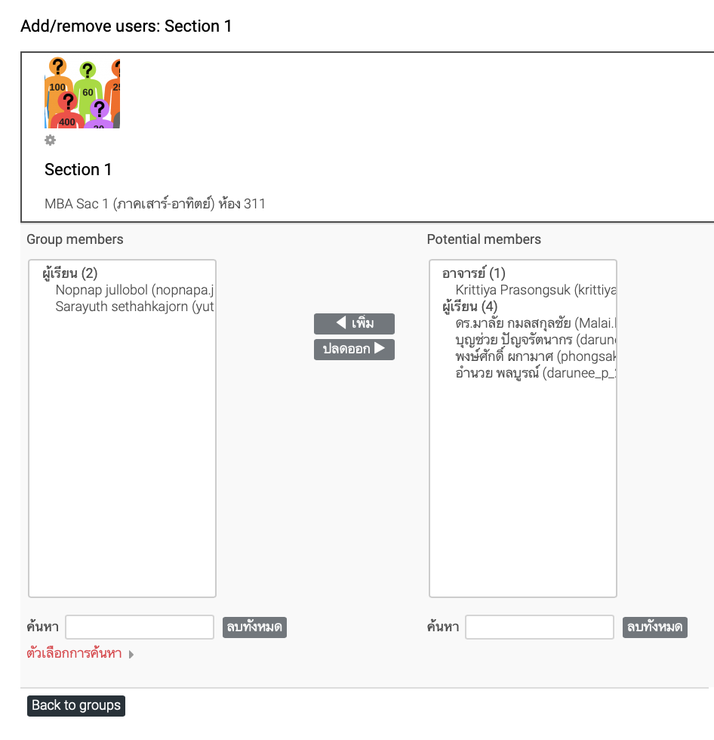
การลบสมาชิกกลุ่ม (ต่อ)
5. รายชื่อสมาชิกที่ถูกปลดออกก็จะย้ายไปอยู่ด้านขวามือ แล้วคลิกปุ่ม Back to groups
6. แสดงจำนวนสมาชิกภายในกลุ่มลดลงดังรูป
6
5

Slide 12
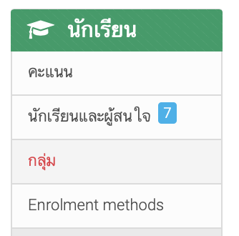
Grouping
ใช้เพื่อจัดกลุ่มชิ้นงาน ดังตัวอย่างการตั้งชื่อกลุ่มชิ้นงาน ดังนี้
มีขั้นตอนการสร้างดังนี้
1. คลิกเข้าไปในหลักสูตรรายวิชา แล้วคลิกที่ Course management
2. ที่แถบผู้เรียน คลิกที่ กลุ่ม
1
2

Slide 13
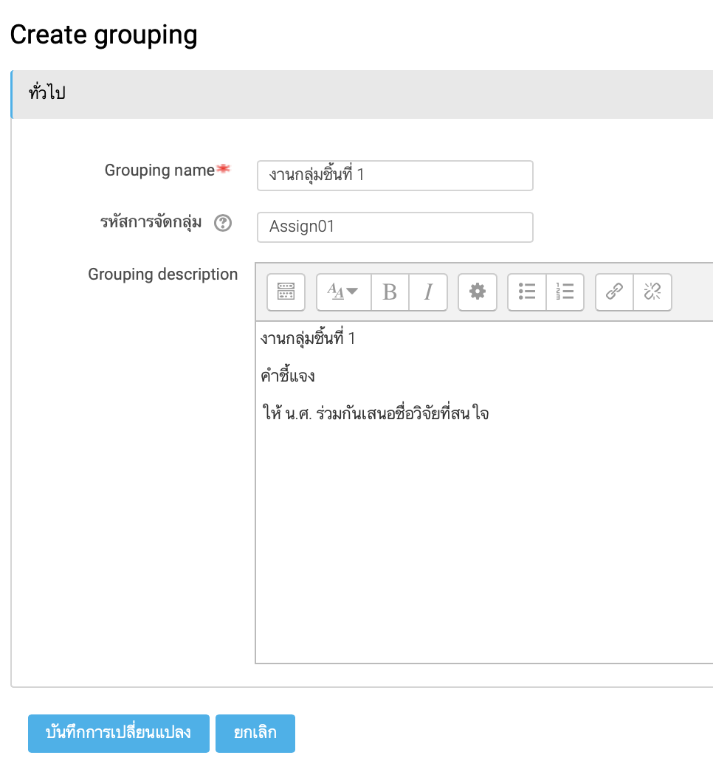
Grouping (ต่อ)
3. เลือก Grouping แล้วคลิกที่ Create grouping
4. กำหนดชื่อ Grouping และรายละเอียด Grouping
5. คลิกที่ บันทึกการเปลี่ยนแปลง
6. ระบบจะแสดง Grouping ที่สร้างเสร็จแล้ว
3
6
5

Slide 14
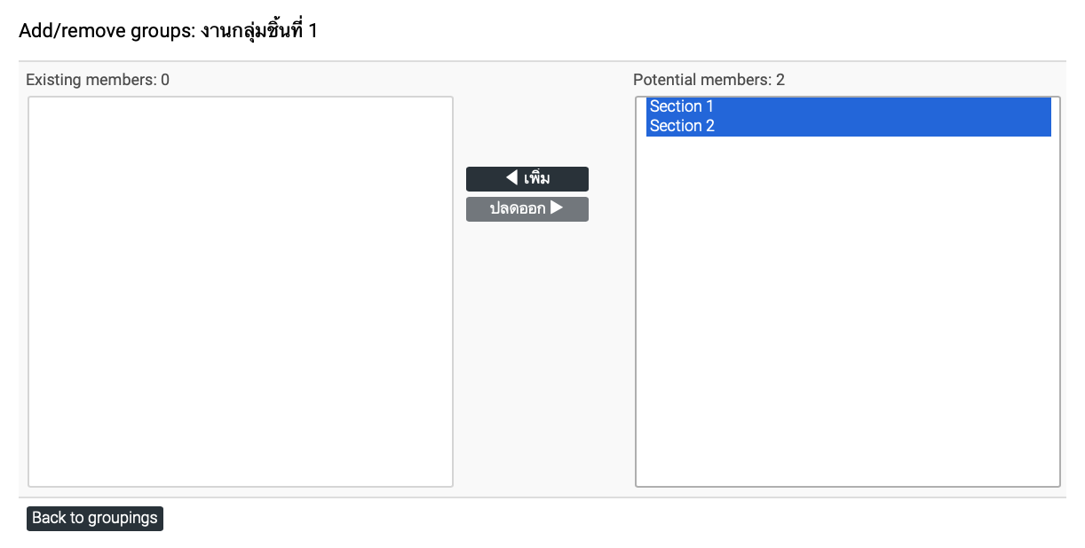
การเพิ่มและลดกลุ่มใน Grouping
1. คลิกที่เครื่องหมาย บริเวณด้านขวาของ Grouping ที่ต้องการ
2. ระบบจะแสดงรายชื่อกลุ่มใน Grouping ด้านซ้าย (ในที่นี้ยังไม่มีรายชื่อ Section) และรายชื่อ Section กลุ่มในรายวิชานี้ทางด้านขวา
3. สามารถเพิ่มหรือลดได้โดยการคลิกกลุ่มที่ต้องการแล้วคลิกปุ่ม เพิ่ม หรือ ปลดออก
3
2
1

Slide 15
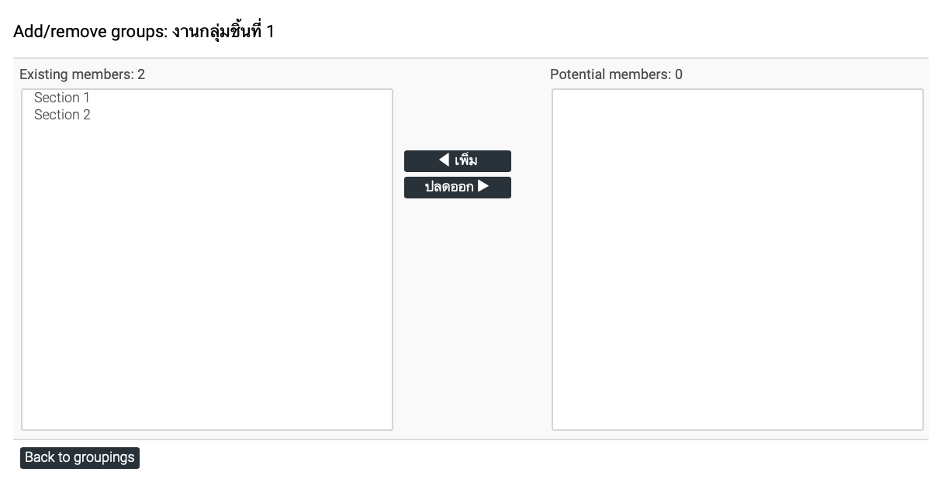
การเพิ่มและลดกลุ่มใน Grouping (ต่อ)
4. แล้วคลิกที่ปุ่ม Back to groupings
5. จะปรากฏ ดังรูป
5
4

Slide 16
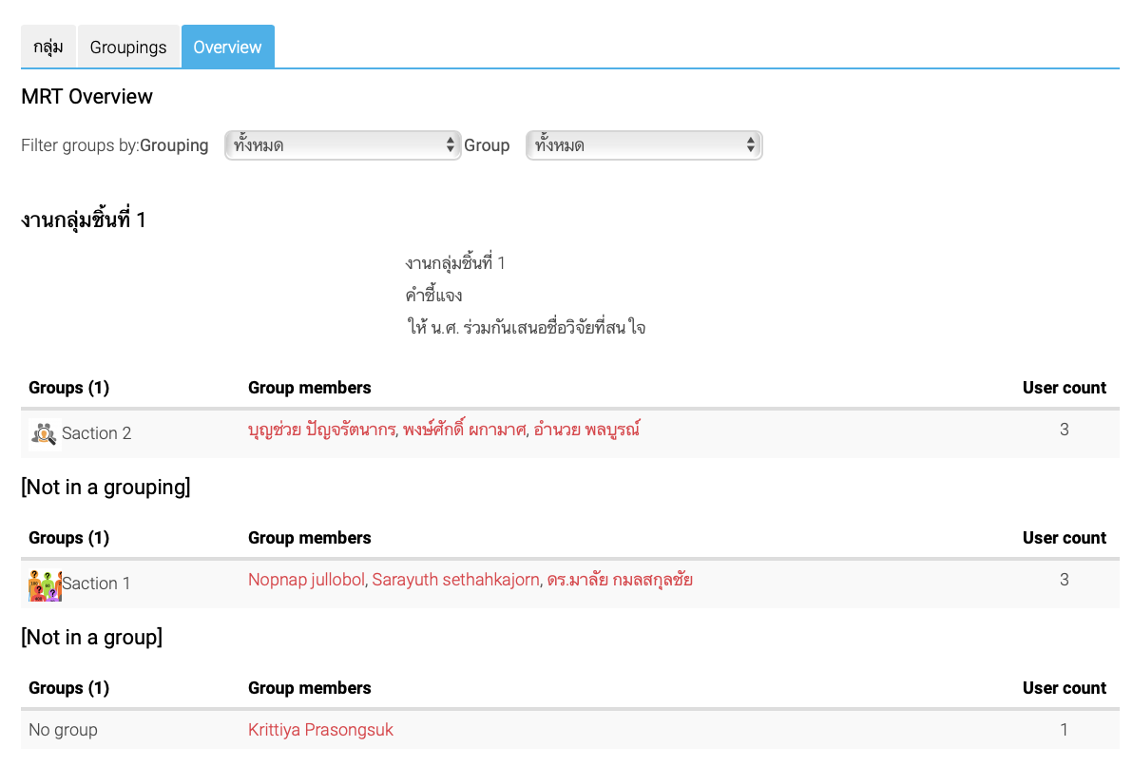
Overview
เป็นหน้าต่างแสดงจำนวนกลุ่มและจำนวนสมาชิกในแต่ละกลุ่ม สามารถเรียกดูได้ทั้งแบบ Grouping หรือแบบแยกแต่ละกลุ่มได้
1. คลิกเข้าไปในหลักสูตรรายวิชา แล้วคลิกที่ Course management
2. ที่แถบผู้เรียน คลิกที่ กลุ่ม
3. เลือก Overview จะปรากฏดังรูป
3
1
2

